Slide 1
ШЭ ВсОШ по математике
“СИРИУС”
9 класс
2021-2022 учебный год

Slide 2
№ 1
Первое января некоторого невисокосного года выпало на четверг. А сколько в этом году понедельников?
Решение: В невисокосном году 365 дней.
365/7=52 недели +1 день. 1 января- четверг, значит и 31декабря тоже четверг. Итого 52 пятницы.
Ответ: 52

Slide 3
№ 2
Лиза написала квадратное уравнение. Артём стёр у него свободный член, из-за этого уравнение теперь выглядит вот так 3x² + 24x + ... = 0. Лиза не помнит, какое число стёр Артём, но помнит, что уравнение имеет ровно один действительный корень. Чему равен этот корень?
Решение: Квадратное уравнение имеет один корень т.и т.т., к. D=0. х= - b/a= -24/(2*3)=-4
Ответ: -4
-4

Slide 4
№ 3
Лиза нарисовала графики всех функций вида y = ax+b, где a и b принимают все натуральные значения от 1 до 200. Сколько из этих графиков проходят через точку (3, 666)?
Решение: Подставим значения координaты точки (3;666) в уравнение 666=3a+b, т.е. b=3*(222-a).
0 < 222-a ≤ 66, 156 ≤ a. Таких a ровно 45, для каждого из них единственным образом подбирается b.
Ответ: 45

Slide 5
№ 4
Море включает в себя залив с более соленой водой. Солёность воды в море 130 промилле, в заливе 250 промилле, в части моря, не включающей залив - 110 промилле. Во сколько раз объём воды в море больше объёма воды в заливе? Объём воды считается, включая объём соли. Промилле - тысячная часть числа; соленость определяется как отношение объема соли к общему объему смеси
Решение: s1/v1=250/1000=1/4, s2/v2=110/1000, (s1+s2)/(v1+v2) =130/1000. Т.о. 130(v1+v2) = 1000(s1+s2) = 250v1+110v2, откуда 120v1 = 20v2, 6v1 = v2. Нам требуется найти отношение (v1 + v2)/v1. Оно равно 7.
Ответ: 7.

Slide 6
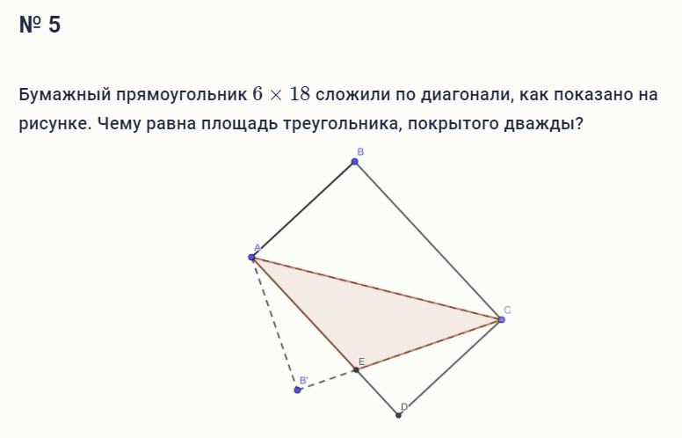
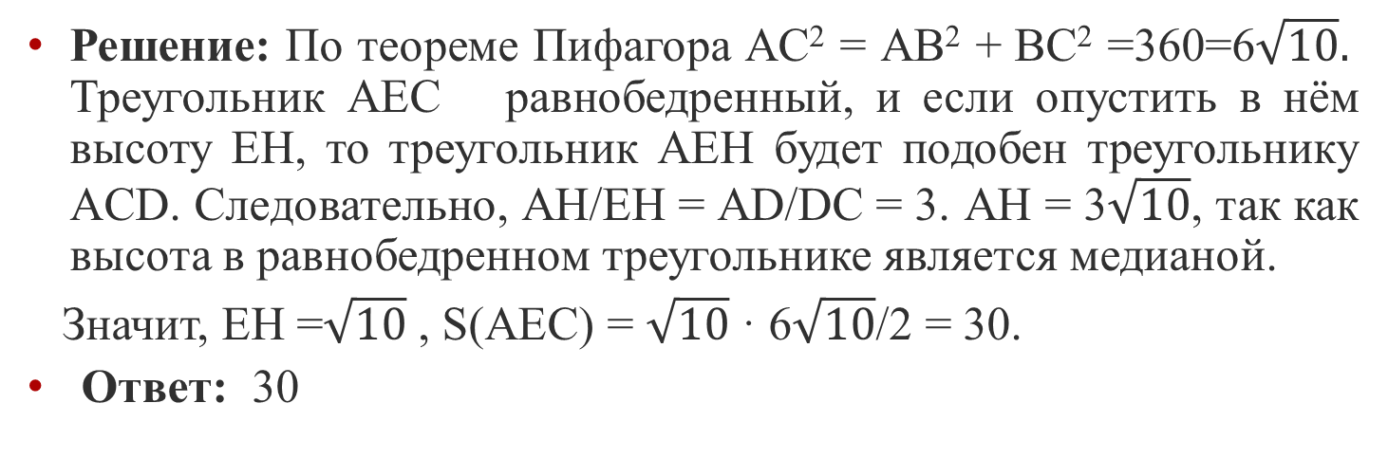
№ 5
Бумажный прямоугольник 6×18 сложили по диагонали как показано на рисунке. Чему равна площадь треугольника, покрытого дважды?
Решение: По теореме Пифагора AC² = AB² + BC² =360=6$\sqrt{10}.$ Треугольник AEC равнобедренный, и если опустить в нём высоту EH, то треугольник AEH будет подобен треугольнику ACD. Следовательно, AH/EH = AD/DC = 3. AH = 3$\sqrt{10}$, так как высота в равнобедренном треугольнике является медианой.
Значит, EH =$\sqrt{10}$ , S(AEC) = $\sqrt{10}$ · 6$\sqrt{10}$/2 = 30.
Ответ: 30

Slide 7
№ 6
В кружке 9 человек. Каждый день какие-то трое из них вместе ходили в кафе, а остальные в кафе не ходили. После 360 дней оказалось, что любые два человека из кружка были вместе в кафе одно и то же число раз. Какое?
Решение: Всего пар человек в кружке 9·8/2 = 36. За 360 дней в кафе побывало 360·3 пар (так как каждый день прибавляется по три пары). Так как все пары побывали одинаковое количество раз, это количество равно 360 · 3 / 36 = 30.
Ответ: 30

Slide 8
№ 7
Действительные x, y, z таковы, что
xy + xz + yz + 2x + 2y + 2z = −5, x² + y² + z² = 6.
Чему равно x + y + z?
Решение: Сложим удвоенное первое равенство со вторым, получим (x + y + z)² + 2(x + y + z) = −4.
Следовательно, (x + y + z + 4)² = 0, x + y + z = −2.
Ответ: -2

Slide 9
№ 8
Из всех чисел с суммой цифр, равной 25, найдите то, произведение цифр которого максимально. Если таких чисел несколько, напишите в ответ наибольшее из них.
Решение: Очевидно, в числе нет 0. Если в числе есть цифра 1, то её можно убрать и увеличить какую-нибудь из оставшихся цифр на 1, от этого сумма не изменится, а произведение увеличится. Если в числе есть цифра x > 5, то её можно заменить на цифры 2 и x − 2, и произведение увеличится: 2(x − 2) > x при x > 4. Наконец, если в числе хотя бы три двойки или двойка и четверка, то их можно заменить на две тройки. Если в числе хотя бы две четверки, то их можно заменить на 3, 3 и 2. Таким образом, в числе с максимальным произведением помимо троек может быть или не более одной четверки, или не более двух двоек. Это возможно только если в числе 7 троек и либо одна четверка, либо две двойки (в обоих случаях произведения одинаковы). Наибольшим из полученных чисел является 333333322.
Ответ: 333333322

